Slide 1



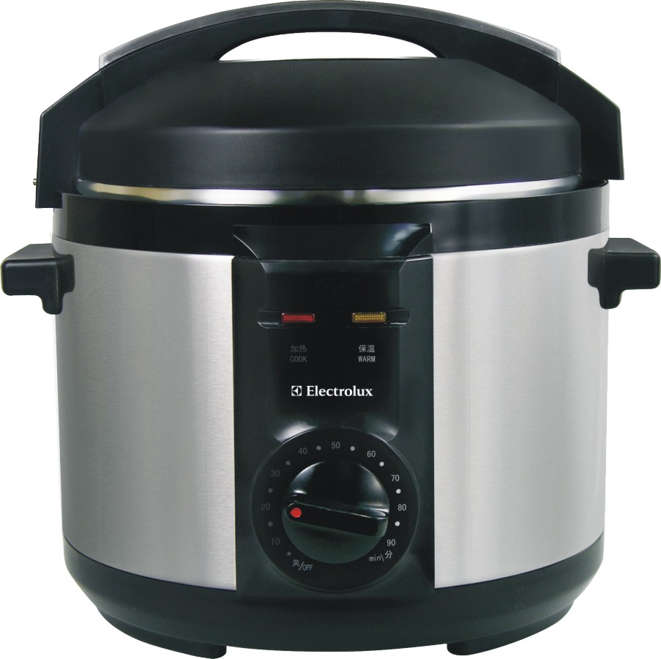
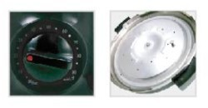
EGPC100
电压力锅
市场价：898.00
供货价：368.00
产品参数：900W 5L
包装尺寸：32.5×32.5×35.5cm
装箱数：2个/箱
卖点：
1-90分钟烹调时间可调
可烹饪多种食物，烹调速度更快
煮饭效果，更绵软
密封烹调，留住食物营养
使用方便，设计安全
厚内胆带不黏涂层

